Slide 1
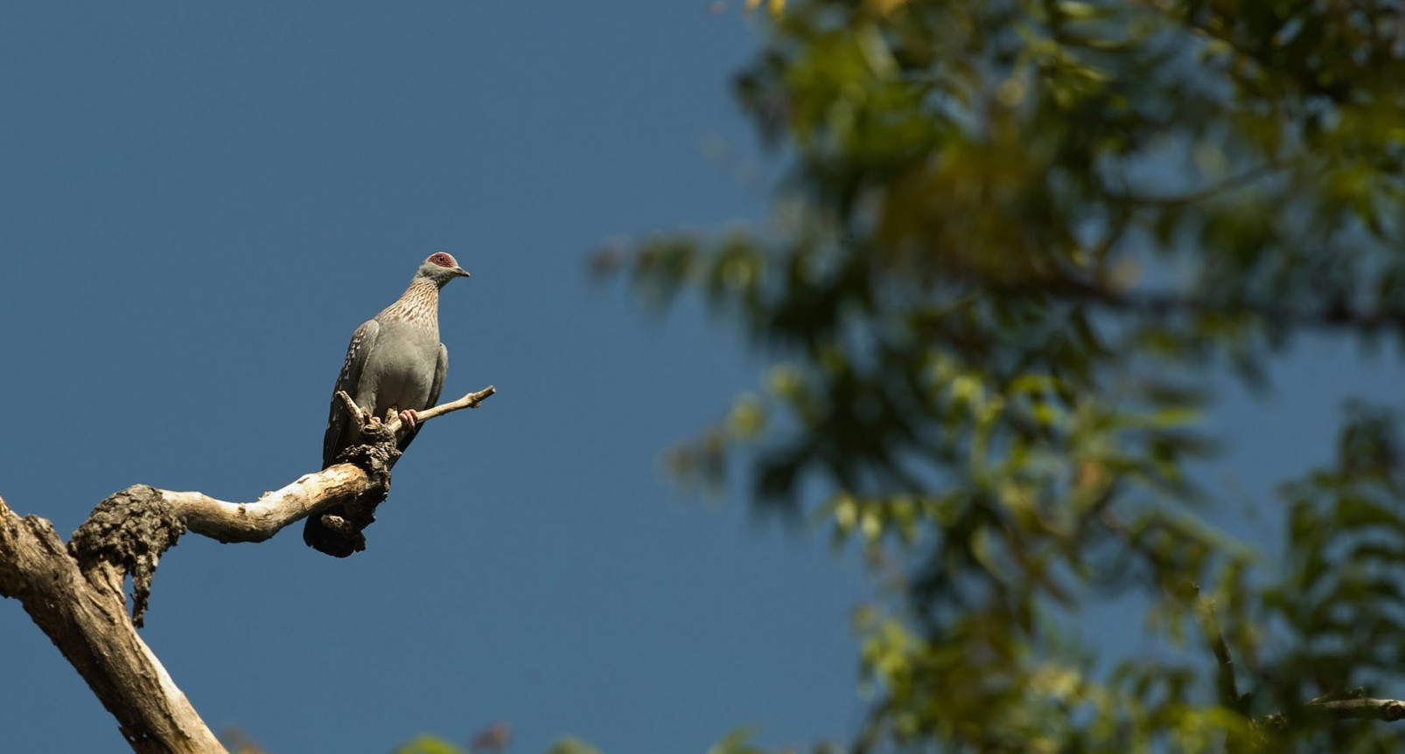
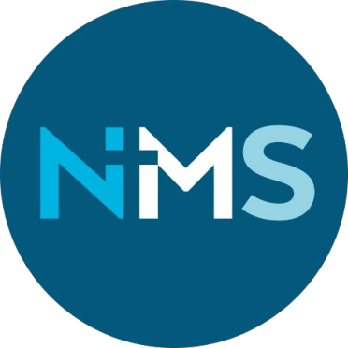
KAMERUN
Ein presentasjon av NMS sitt engasjement i landet
©OLE HENRIK KALVIKNES/NMS

Slide 2
KAMERUN

Slide 3
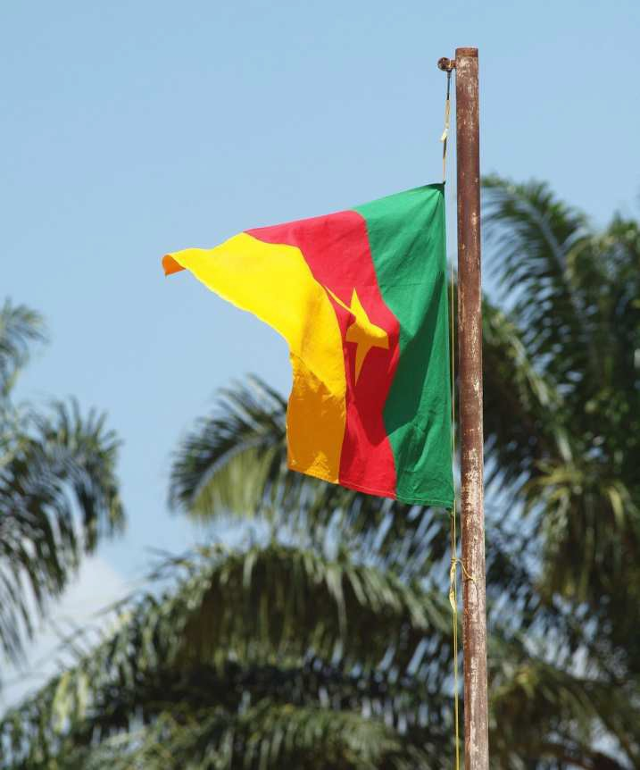
FAKTA
27,2 mill. innbyggarar
24 større språk + engelsk og fransk
Youndere er hovudstaden
Republikk, interne konfliktar
ca 38% katolikkar ca 25% protestantar ca 7% andre kristne ca24% muslimar
+ animistar/andre
©HARALD SOLÅS/NMS

Slide 4
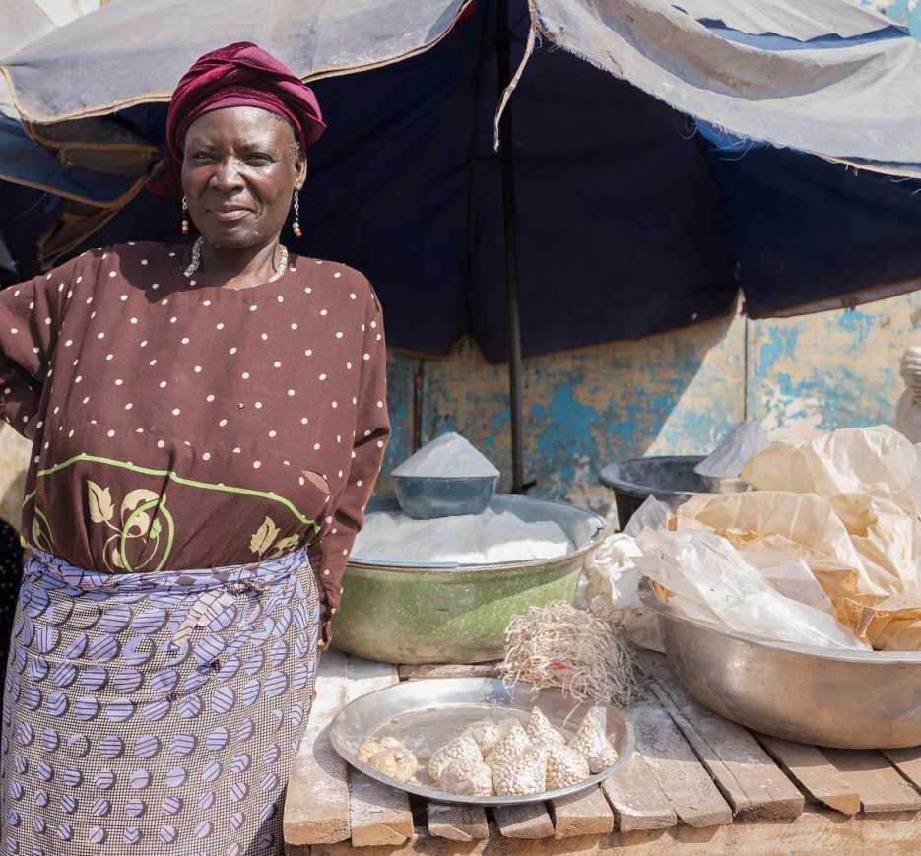
Kamerun ligg i hjartet av Afrika.
Eit mangfald av språk, kultur og religion samt enorme naturressursar pregar landet.
Trass dei mange ressursane, ber landet preg av mykje fattigdom.
©MARIA INDRØY RISANGER/NMS

Slide 5
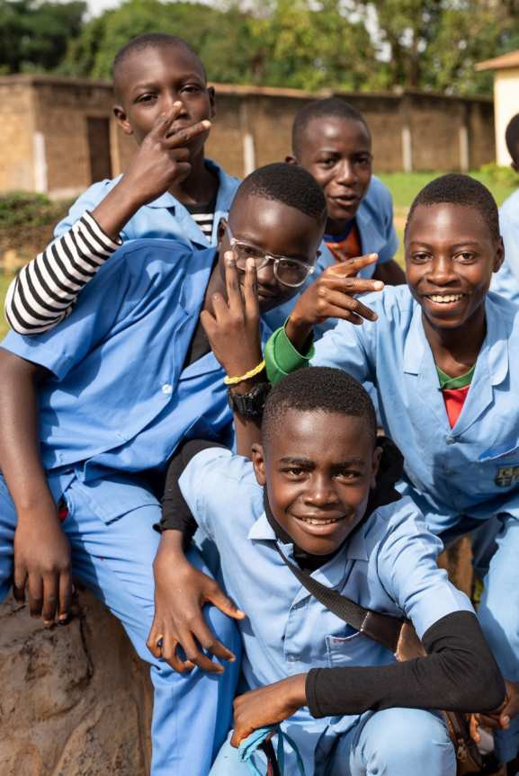
DETTE ER VI MED PÅ
Evangelisering og teologisk utdanning
Inkluderande utdanning
Konfliktførebygging gjennom dialog
Berekraftig miljøarbeid
©MARIA INDRØY RISANGER/NMS

Slide 6
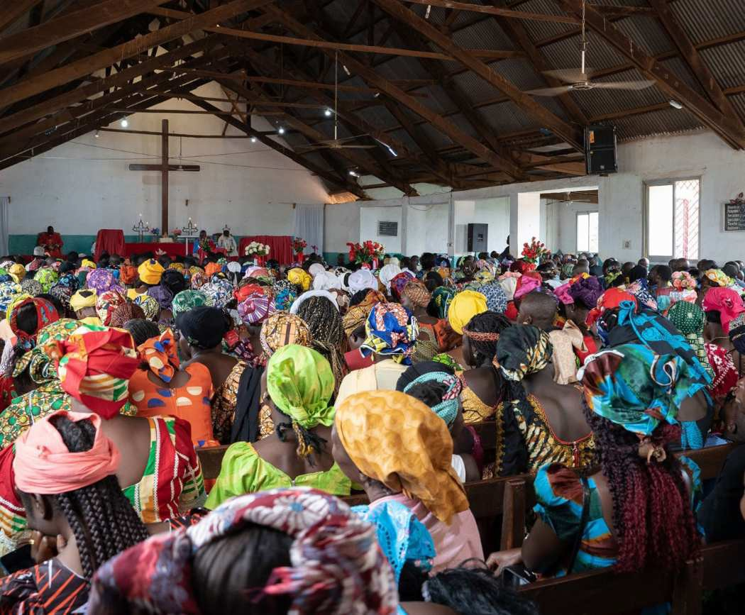
For 100 år sidan kom dei første norske og amerikanske misjonærane til Nord-Kamerun.
I dag er EELC ei livskraftig nasjonal kyrkje med nær
ein halv million medlemmar.
©MARIA INDRØY RISANGER/NMS

Slide 7
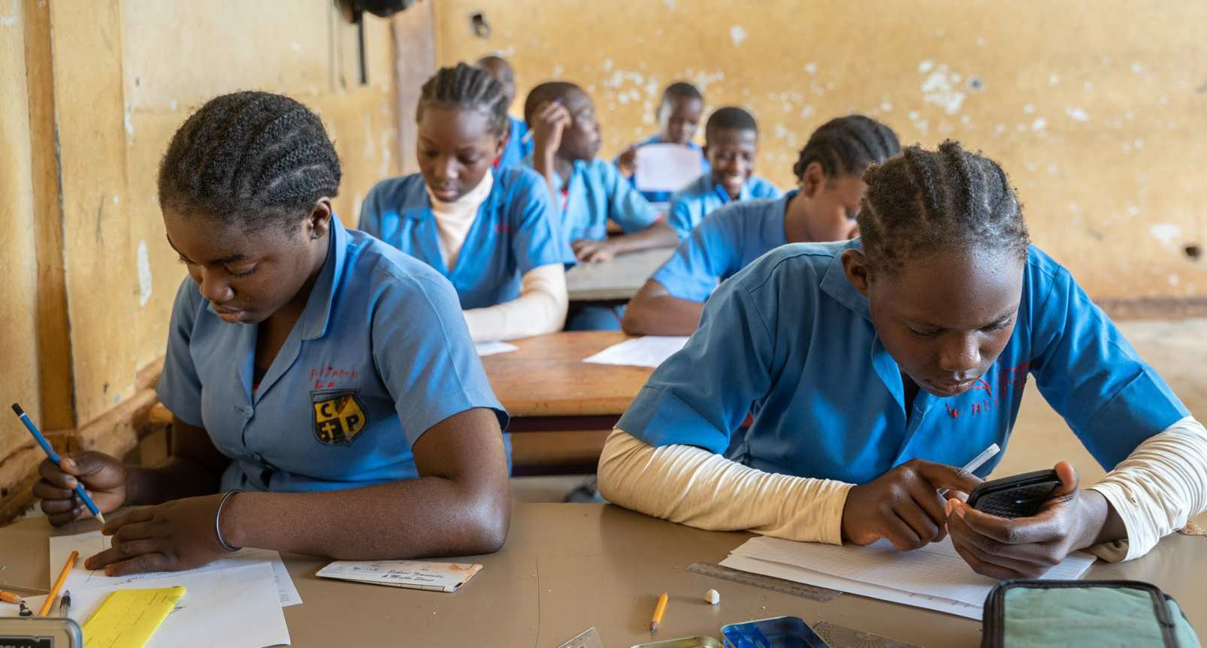
EELC ønskjer å bidra
til positiv samfunnsutvikling og driv fleire skular, sjukehus og helseinstitusjonar samt bibel- og presteskular
i tillegg til språkarbeid.
©MARIA INDRØY RISANGER/NMS

Slide 8
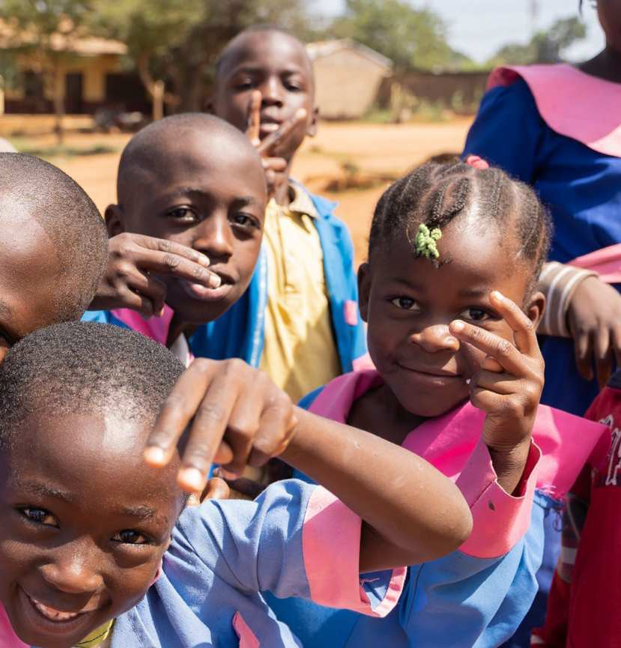
Døveskulen i Ngaoundere har sidan den vart etablert for nokre år sidan,
blitt eit svært populært tilbod til barn som tidlegare var gøymd bort.
Elevane får tilbod om skulegang uavhengig av religiøs bakgrunn.
©MARIA INDRØY RISANGER/NMS

Slide 9
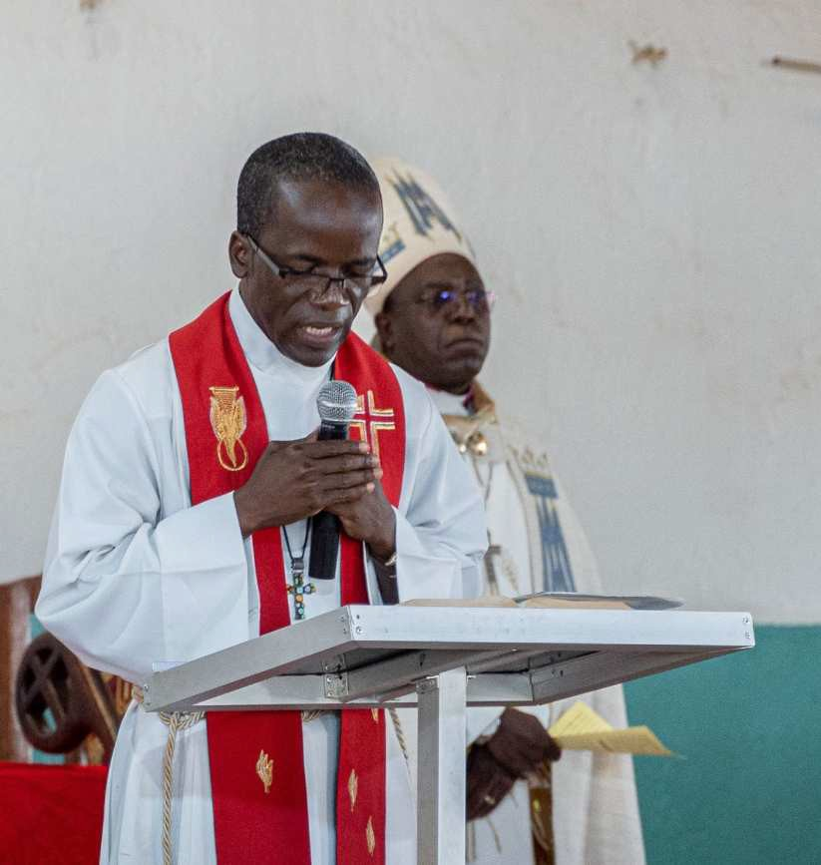
NMS ønskjer å bidra til at kyrkja får gode og kompetente kyrkjelydsleiarar.
Støtte til utdanning av prestar og andre kyrkjelege leiarar er derfor eit viktig område å satse på.
©MARIA INDRØY RISANGER/NMS

Slide 10
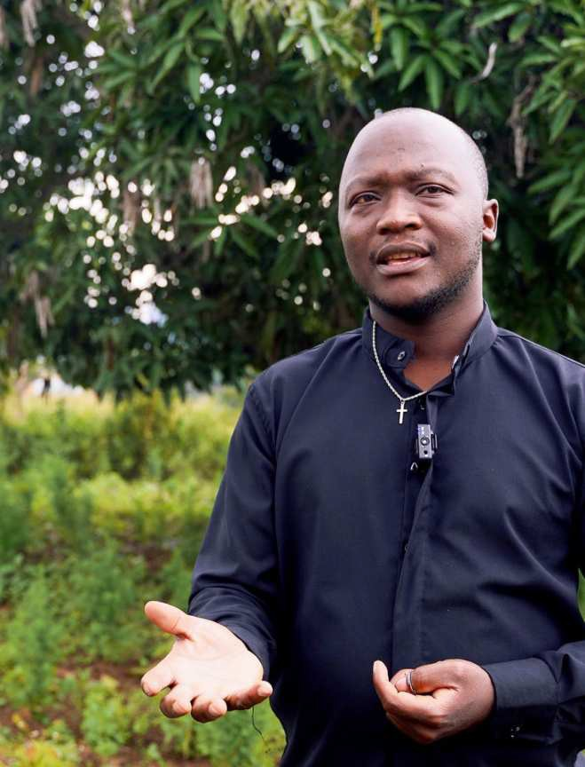
EELC vil ta vare på skaparverket:
Utfordrar medlemmane til å arbeide mot avskoging og forureining.
Oppmodar til å minske bruk av sprøytemidlar i landbruket.
Støttar bygging av omnar som brukar mindre ved, gir betre utnytting av energien og sørger for mindre røykskadar under matlaging.
©MARIA INDRØY RISANGER/NMS

Slide 11
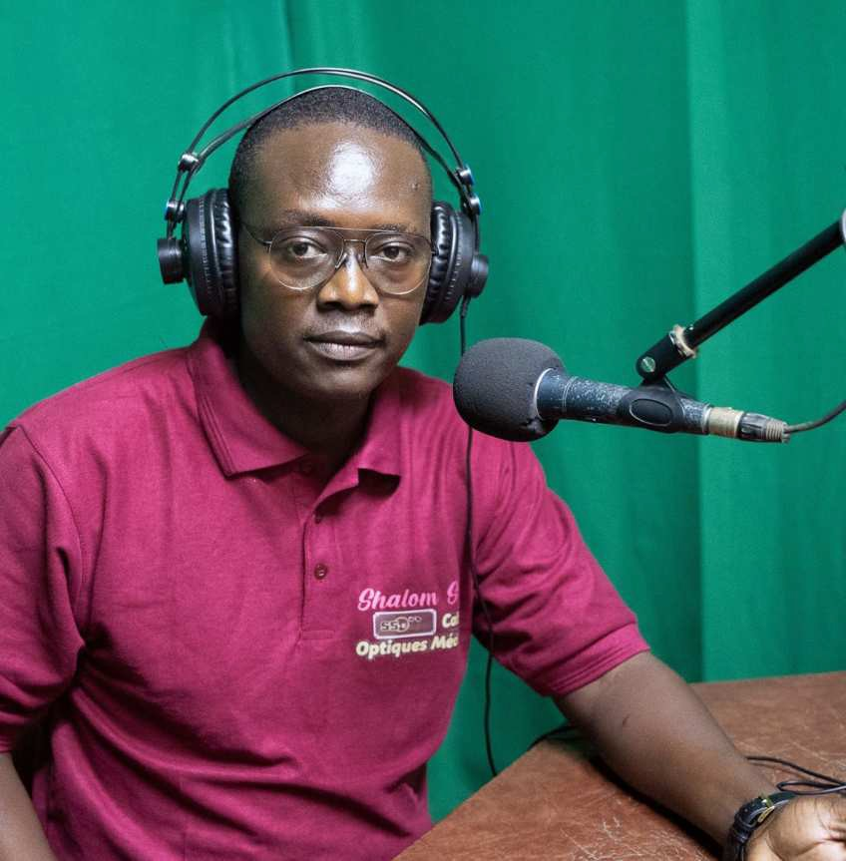
NMS støttar radiostasjonen Sawtu Linjiila, som er eit samarbeid mellom protestantiske kyrkjer i Nord-Kamerun og nabolanda.
Radioen er svært populær blant fulani-nomadane, og sender program med råd om dyrehold, helse, hygiene og utdanning i tillegg til bibelundervisning.
©MARIA INDRØY RISANGER/NMS

Slide 12
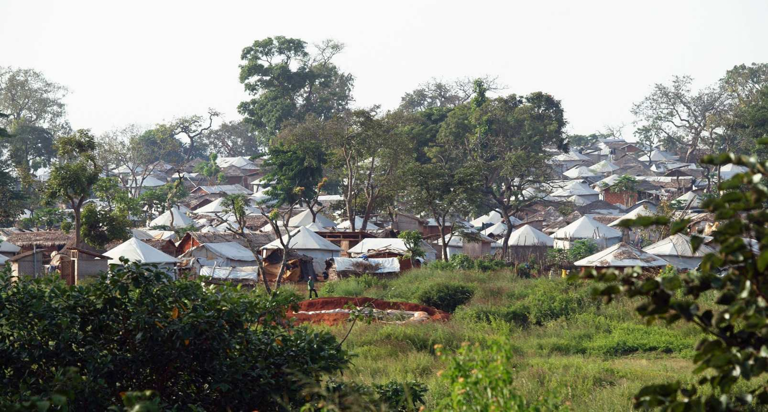
Gjennom ulike satsingar ønskjer EELC også å bidra til fredeleg sameksistens mellom ulike folkegrupper, både muslimar og kristne.
©HARALD SOLÅS/NMS

Slide 13
NMS sin visjon er
EI LEVANDE KYRKJE OVER HEILE JORDA
TAKK for at du er med og bidreg til det!

Slide 14
Finn historiar, blogg og meir informasjon om kyrkjelyden sitt misjonsprosjekt her:
nms.no/finndinmenighet

Slide 15
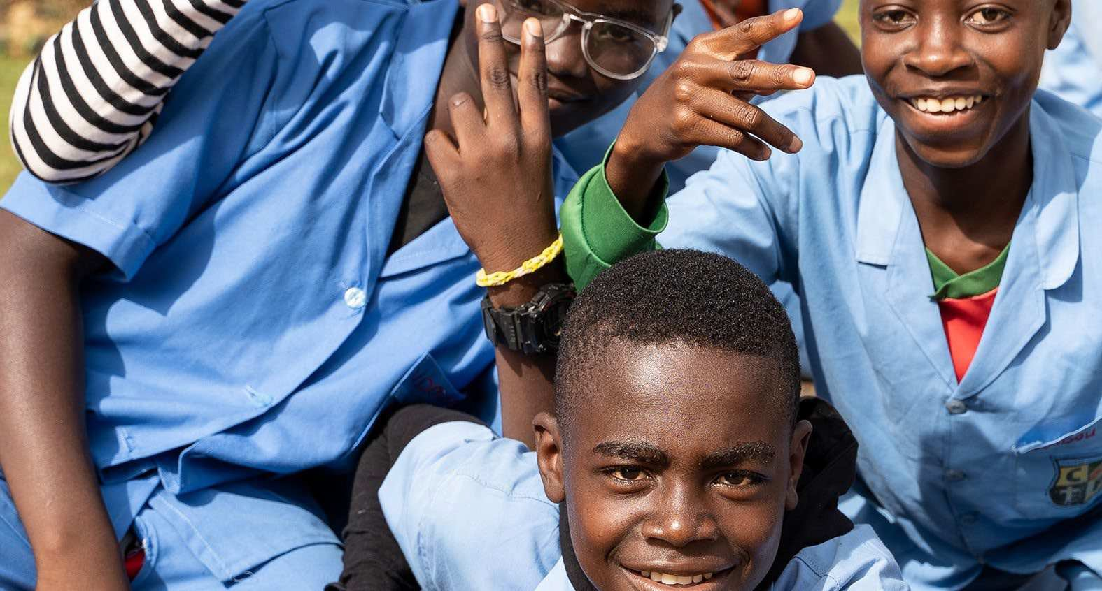
SAMAN
forandrar vi
VERDA!
Foto: Maria Indrøy Risanger/NMS

